Slide 1
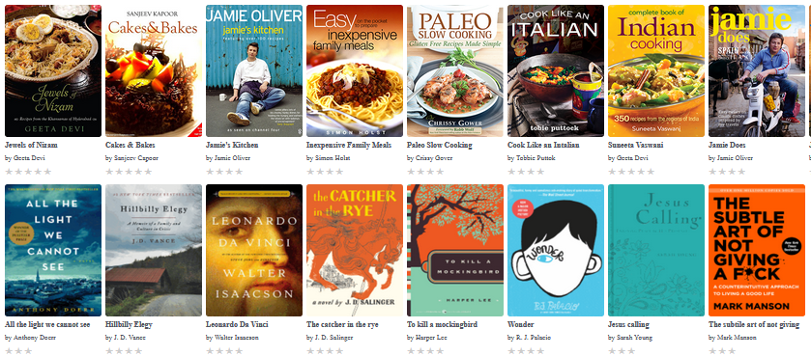
JP172-3 komanda, 2018 Chaosas Knygynas

Slide 2
Pradžia
Darom taip, kaip mokam: HTML, CSS, JavaScript.
Rėdas: „Ne, darom su JSON ir RIOT“. Visi: „Blah“. Rėdas: „Aš jums sakau, darom su JSON ir RIOT“. Visi: „Rėdai, pradėk, visi kiti eina mokytis“.
Vaclav: „Darykit su „React““.
Visi: „Ne, jau pradėjom mokytis, darom su RIOT“.
Rėdas: „Pažiūrėjau dar, RIOT dar gerai neišvystytas, darom su „React““.
Visi: „Blah“.

Slide 3
Kas buvo gerai | Sunkumai
Iniciatyvūs žmonės, greitai išsidalintos užduotys. | Neskirta laiko pasirašyti taisykles, gana chaotiškas, „sulipdytas“ darbas.
Pagalba, dalinimasis žiniomis. | Gana daug laiko „suvalgė“ mokymasis, svetimo kodo nagrinėjimas (yra savų pliusų).
Gana mažai konfliktų „Git‘e“. | Ligos.
Gera projekto tema – daug išmoktų dalykų galima pritaikyti kitiems tinklalapiams. | Kodas rašomas gana skirtingai. Nemažai laiko reikėjo skirti vienodinimui, mažų konfliktų sprendimui ir iki šiol bendras rezultatas gali priminti sulipdytas skirtingas planetas.
Šiek tiek išmokome „React“. | Tuo pačiu metu prie tų pačių failų dirbo keli žmonės, todėl buvo daug potencialių konfliktinių situacijų ir pull‘ų
Rėdas: „Padarėme visas klaidas, kurias daro naujokai.“

Slide 4
Problemos
Kai kurios užduotys neatliktos: dalinai veikia vertinimas žvaigždutėmis, neveikia buy books ir most recent, neveikia wishlist ir knygų slaidinimas, dar viena kita smulkmena.
Veikia tik su viena naršykle.
Iškilo daugybė „galvą laužančių“ problemų, pvz., teko susidurti, kad filtravimas veikia tik perkrovus kelis kartus ir pan.
Šiuo metu apie kitas problemas galvoti nenorime ☺

